Slide 1
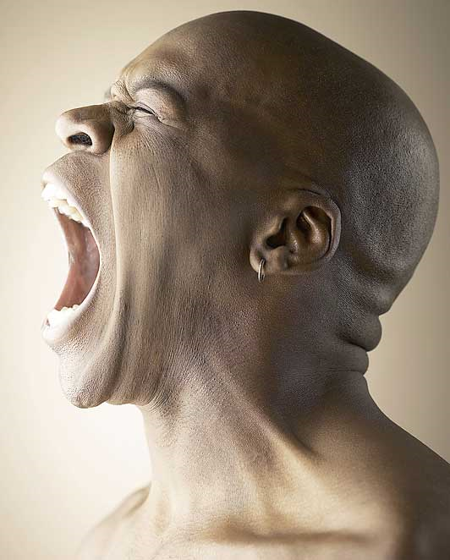
Opgave: Kombinér billede og tekst
Et ansigt eller et udsnit af et ansigt skal kombineres med lidt tekst – ét ord, et navn eller maksimalt en sætning.
Søg efter et udtryk, der er iøjnefaldende, anderledes, udfordrende, måske smukt, måske vildt og grimt.
Vigtigst er, at I opnår en grafisk helhed.
Formålet og genren er mindre vigtigt – det kan være en plakat, et albumcover eller et bogomslag for en fiktiv musiker eller film.

Slide 2
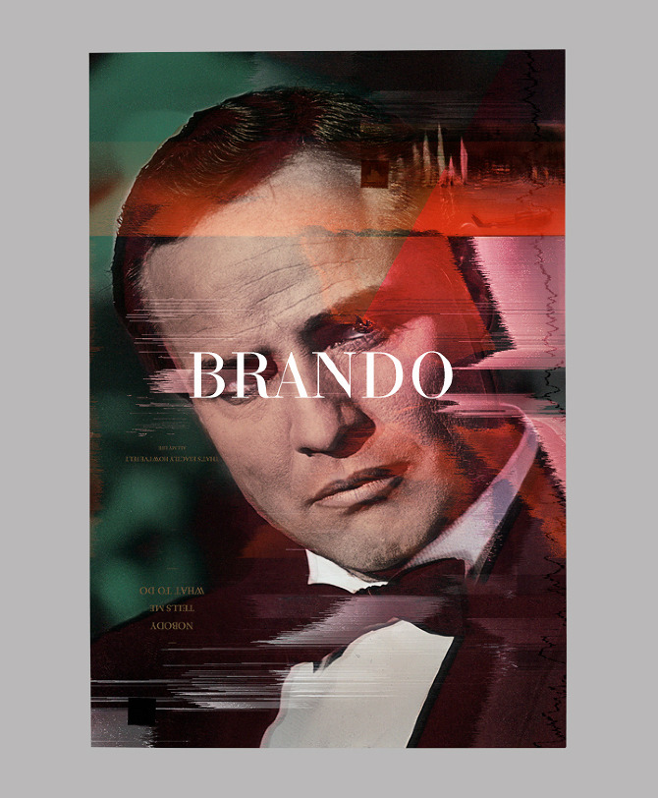
Studiokxx, plakat, 2009

Slide 3
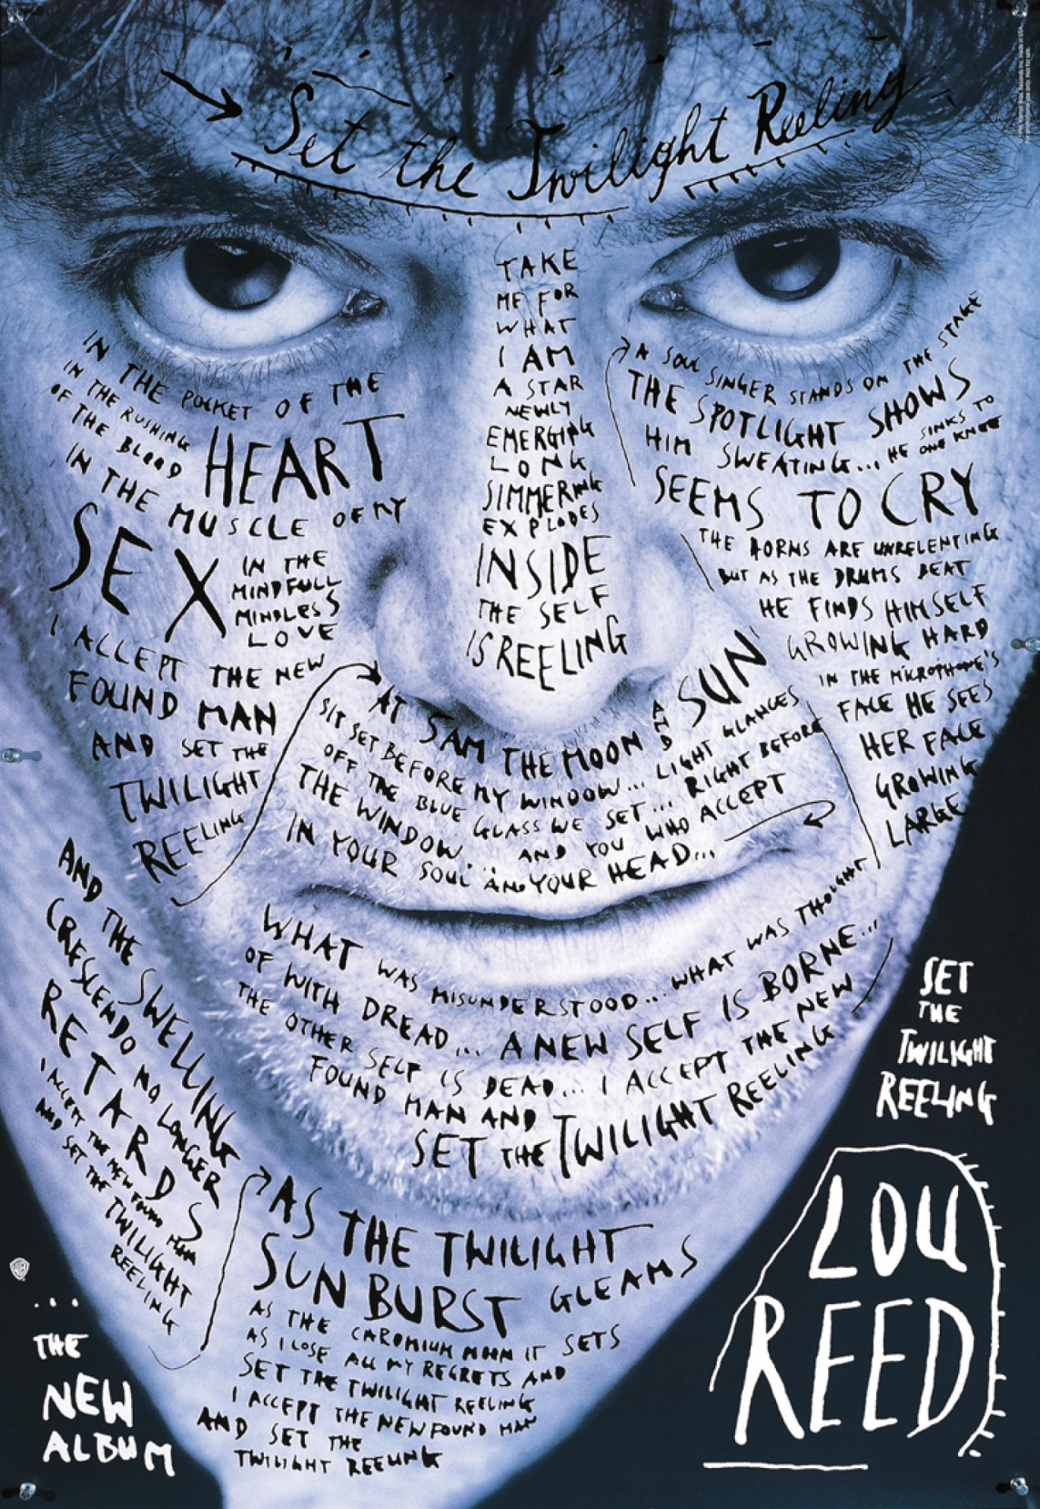
Stefan Sagmeister, Albumcover for Lou Reed, 1996

Slide 4
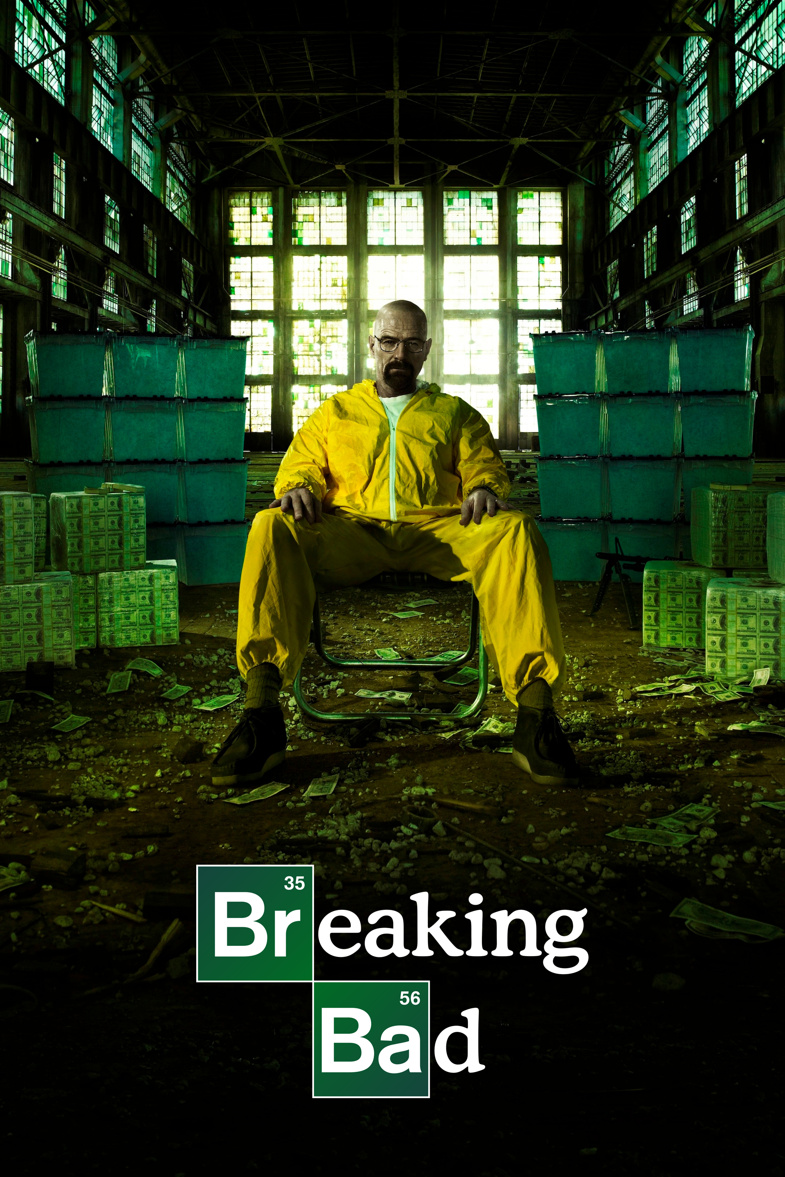
Breaking Bad,
TV-serie 2008-2013
Notes:
Måske mere display-typografi?

Slide 5
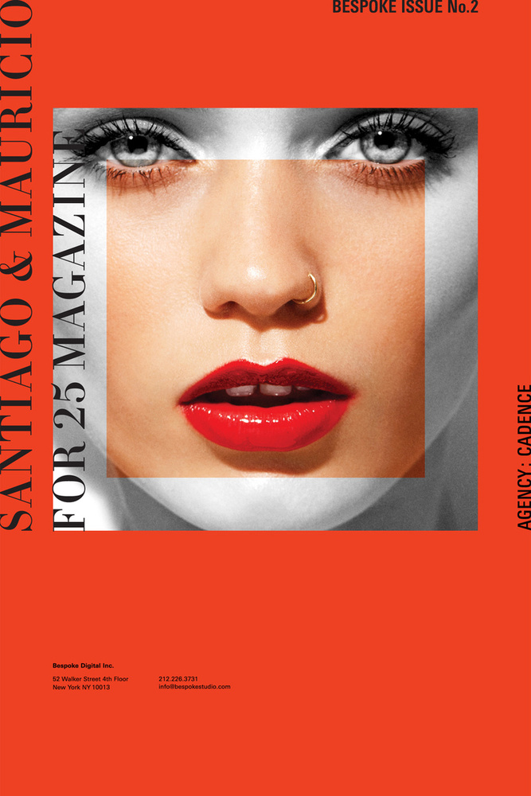
Studio Newwork, New York, Magasinforside, 2012

Slide 6

Neil Kellerhouse, filmplakat.

Slide 7

Uwe Loesch, ‘Children are the Rythm of the World’, 2002

Slide 8
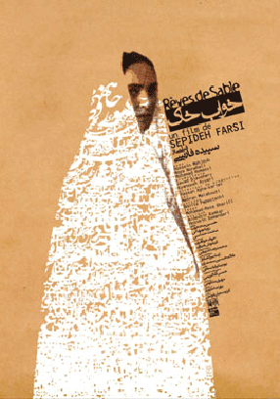
Reza Abedini, Filmplakat, 2003

Slide 9
Provokation
Forsider der sætter gang i en debat eller provokerer….

Slide 10
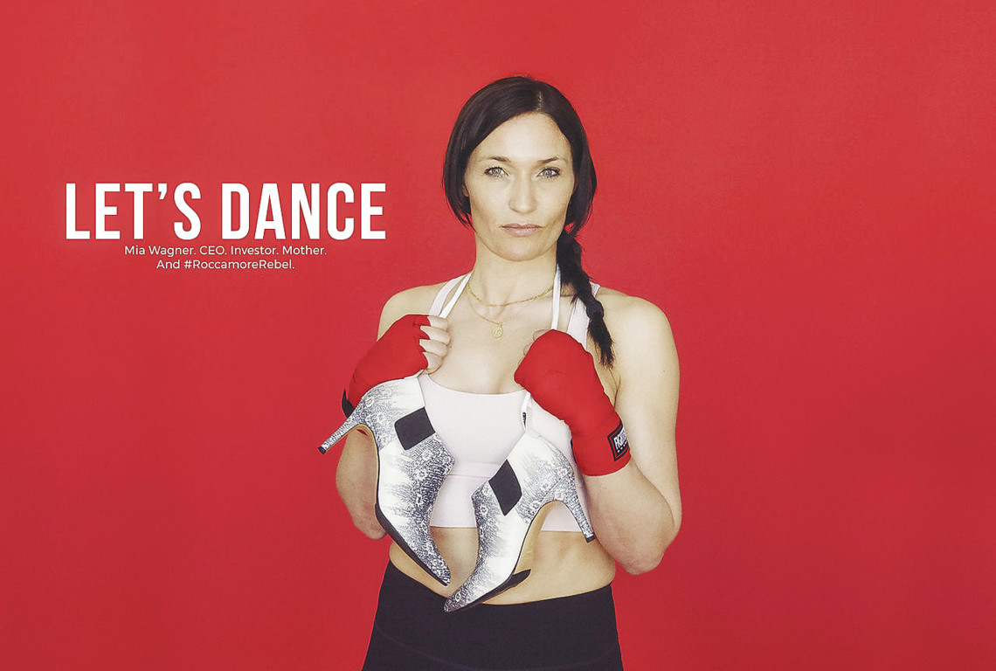
#RoccamoreRebel was shot by Danish award-winning photographer Marie Hald. Her photos tells stories about our society, the human body and mental illness.
Marie has won reputable prizes such as Femina's Feminist of the Year and Nikon's Women Photograph (both in 2019), Reklame, 2020

Slide 11
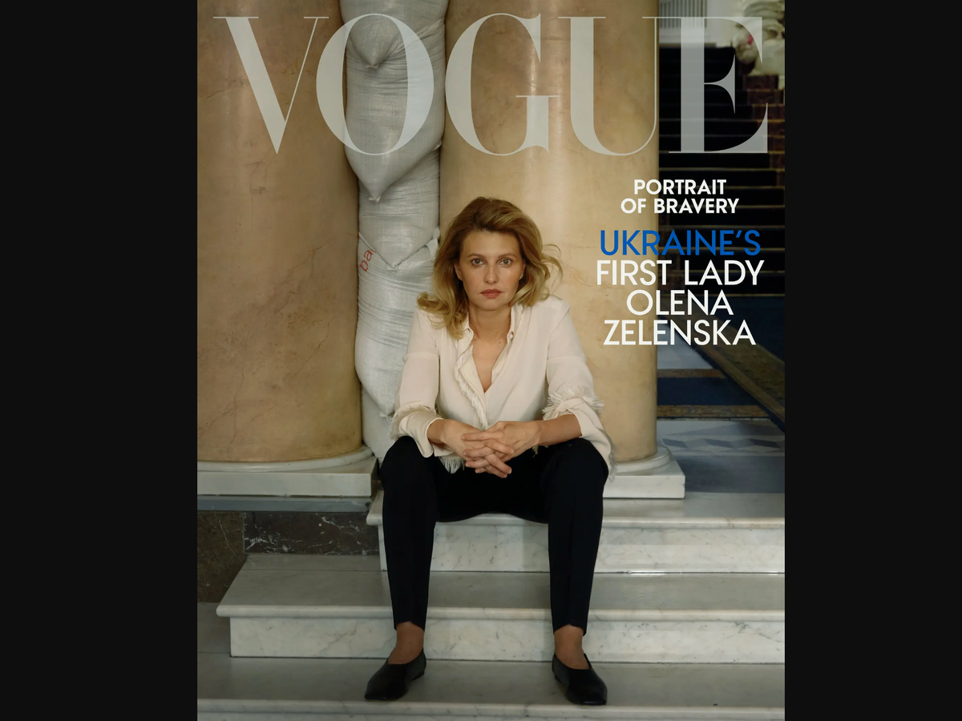
Ukraine’s First Lady, Olena Zelenska has sparked an online trend of women sitting in a traditionally masculine pose. The trend is hashtagged “Sit like a girl”. #sitlikeagirl on Instagram and Twitter
The stance apparently provoked a wave of criticism that it wasn’t ladylike enough for a leader’s wife.
Annie Leibovitz, Vogue, July 2022

Slide 12
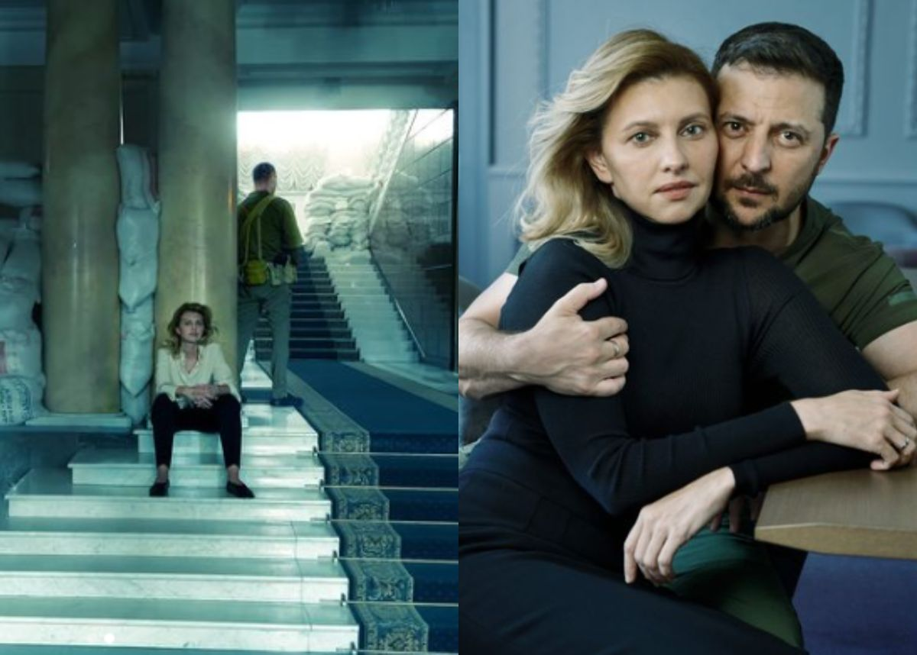

Slide 13
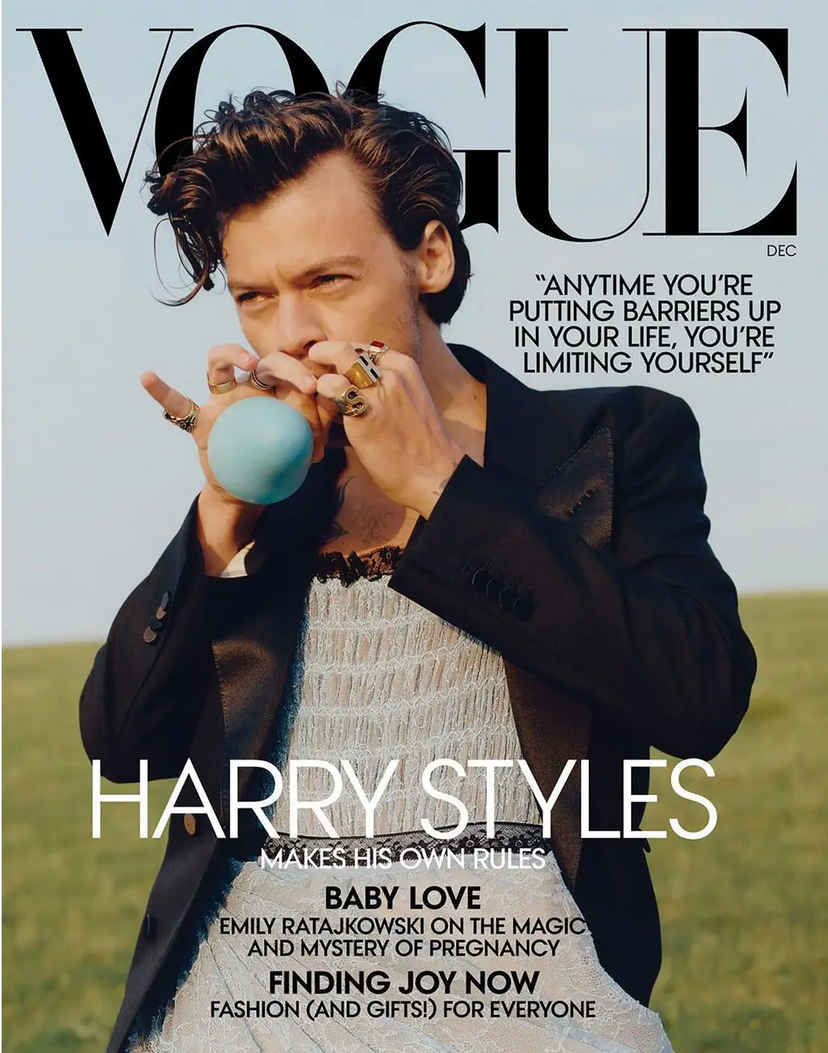
Tyler Mitchell, Vogue, December 2019

Slide 14
PIKTOGRAMMER

Slide 15
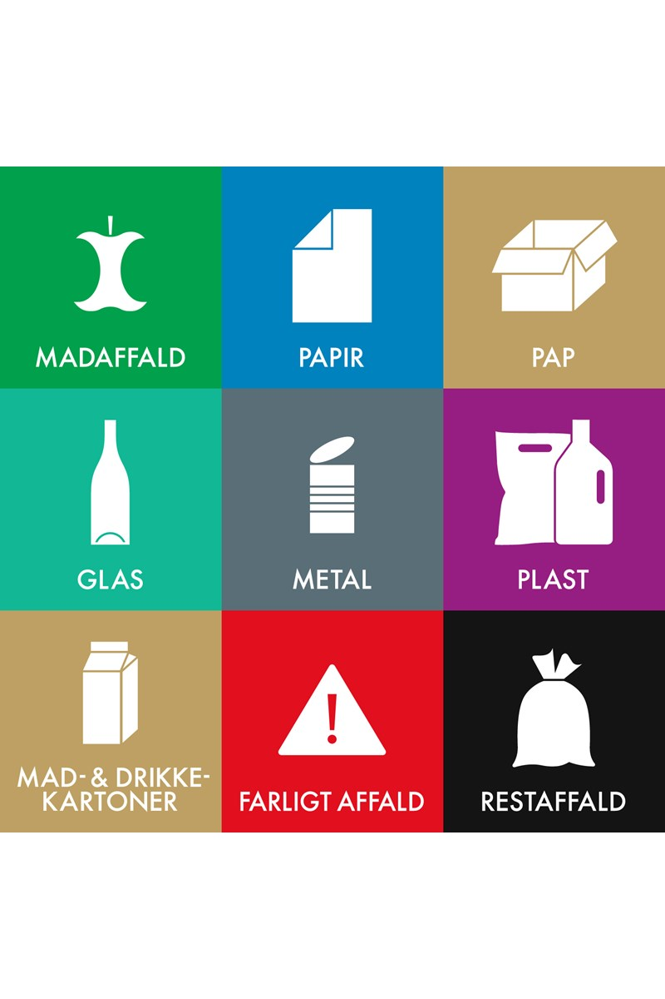

Slide 16
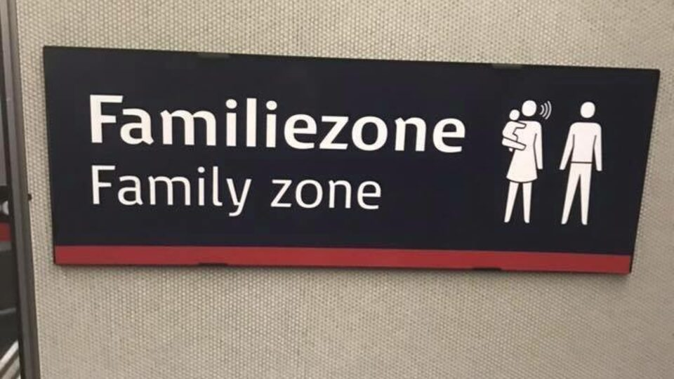

Slide 17
HVORDAN skal piktogrammet se ud?
Hvordan kan problemet løses?

Slide 18

Notes:
VS: Det gamle piktogram var ret kønsdiskriminerende. Jeg tænker, at det nye piktogram yder kvinden mere retfærdighed.
VS. Jf. Debatten om DSBs brug af piktogrammer, 2018
https://nyheder.tv2.dk/samfund/2018-11-14-nyt-dsb-skilt-skal-udskiftes-sendte-forkerte-signaler

Slide 19
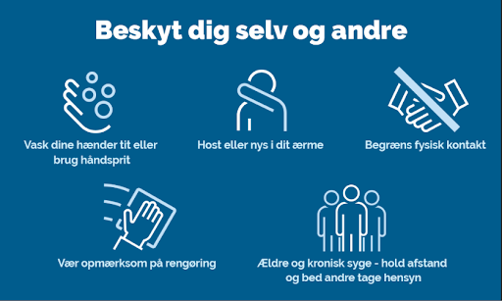
E-types, Ikonografi til Sundhedsstyrelsen 2018
e-types.com/work/all/sundhedsstyrelsen-iconography

Slide 20
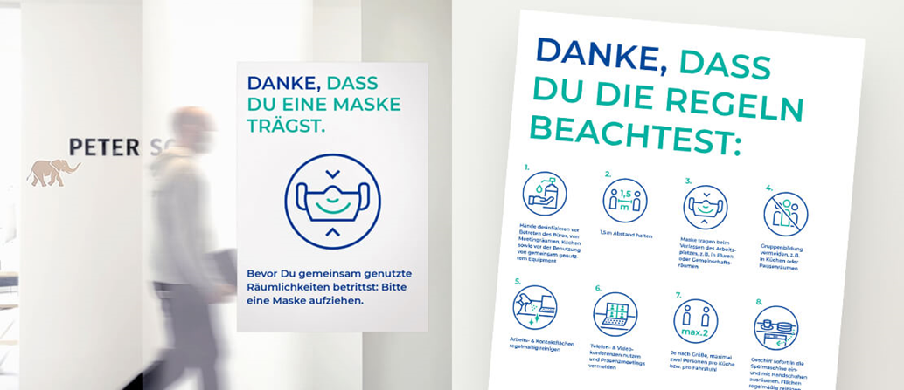
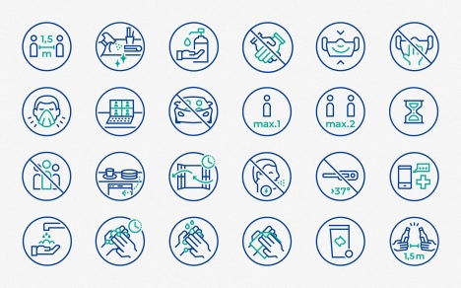
Corona-piktogrammer: Grafisk design fra Tyskland

